Slide 1
Serviço Geológico do Brasil - CPRM
Metas da GDAG 2020
Superintendência de Planejamento Estratégico SUPLAN

Slide 2
GRATIFICAÇÃO DE DESEMPENHO DE ATIVIDADES GEOCIENTÍFICAS – GDAG
14 METAS
3 METAS - DIRETORIA DE INFRAESTRUTURA GEOCIENTÍFICA - DIG
5 METAS - DIRETORIA DE HIDROLOGIA E GESTÃO TERRITORIAL - DHT
3 METAS - DIRETORIA DE GEOLOGIA E RECURSOS MINERAIS - DGM
3 METAS – DIRETORIA DE ADMINISTRAÇÃO E FINANÇAS - DAF

Slide 3
Serviço Geológico do Brasil - CPRM
Diretoria de Infraestrutura Geocientífica – DIG
DA 1ª A 3ª META DE 14 METAS

Slide 4
1ª META: Implantação de Sistema de Informação para Inventário do Acervo Físico das Bibliotecas.
Justificativa:
A implantação do Sistema de Informação para Inventário alcançou todas as unidades e atingiu 100%.

Slide 5
2ª META: Capacitar e Estruturar os Serviços do Estudo In-loco das Unidades SP, PE, PA, CAETÉ e MA para Implantação da Norma ABNT NBR ISO/IEC 17025:2017.
Justificativa:
Todas as etapas propostas para capacitar e estruturar o estudo in loco na norma ABNT NBR ISSO/IEC 17025:2017, dentro da meta estabelecida, foram cumpridas por todos os laboratórios atingindo 100% da meta, estando todos os laboratórios aptos para solicitação da acreditação da amostragem junto ao INMETRO. Alguns laboratórios que estavam mais adiantados já estão em processo de solicitação, os demais devem iniciar o processo ao longo do 1º semestre de 2021.

Slide 6
3ª META: Realizar 206 ações de disseminação do conhecimento geocientífico.
Justificativa:
Foram realizadas 207 ações no 1º semestre e 318 ações no 2º semestre.
Destacam-se as adaptações para eventos digitais, em virtude do cenário da pandemia, o que possibilitou a grande superação da meta.

Slide 7
Serviço Geológico do Brasil - CPRM
Diretoria de Hidrologia e Gestão Territorial – DHT
DA 4ª A 8ª META DE 14 METAS

Slide 8
4ª META: Entrega de 40 Produtos voltados para a Prevenção de Desastres: 30 Setorizações de Risco e 10 Cartas de Suscetibilidade.
Justificativa:
Foram realizados 45 Setorizações de Risco e 18 Cartas de Suscetibilidades no 1º semestre e mais 8 Cartas de Suscetibilidades no 2º semestre.
A superação da meta foi em função da publicação de mapas com trabalhos de campo realizados ao final de 2019.

Slide 9
5ª META: Elaboração do Projeto Básico para Contratação de Serviços de Monitoramento Ambiental do Meio Biótico e Manutenção da Área III – Rio Pio.
Justificativa:
A meta foi cumprida integralmente no 1º semestre de 2020.

Slide 10
6ª META: Publicação de 02 Produtos voltados a Gestão Territorial – Atlas Geoquímicos: Espirito Santo e Paranaíba.
Justificativa:
Com a pandemia as atividades de campo foram suspensas e as equipe se concentraram na execução dos atlas pendentes (Fernando de Noronha e Alagoas), somando 4 produtos entregues ao final de 2020.

Slide 11
7ª META: Elaboração de 03 Mapas Hidrogeológicos: Estado do Mato Grosso, Folha de Caimbé e Folha de Buique.
Justificativa:
A meta foi cumprida integralmente no 2º semestre de 2020.

Slide 12
8ª META: Elaboração de 30 Equações IDF, no Projeto Atlas Pluviométrico e Estudo de Chuvas Intensas.
Justificativa:
Foram elaboradas 15 Equações IDF no 1º semestre e mais 16 Equações IDF no 2º semestre.

Slide 13
Serviço Geológico do Brasil - CPRM
Diretoria de Geologia e Recursos Minerais – DGM
DA 9ª A 11ª META DE 14 METAS

Slide 14
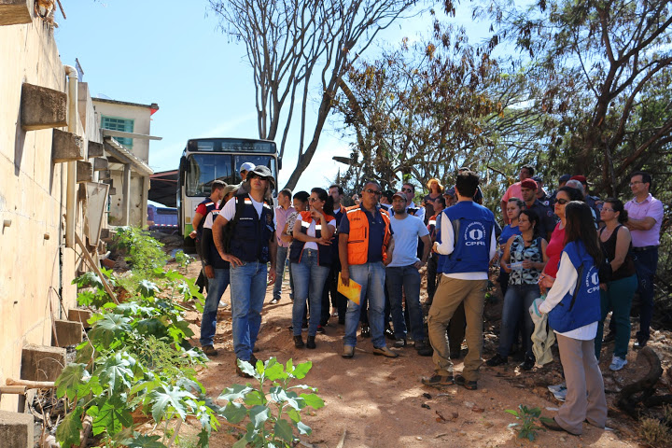
9ª META: Mapeamento Geológico Sistemático de 63.105 km².
Justificativa:
Foram publicados no 2º semestre os Mapas:
ARIM São Raimundo Nonato, 1:250.000 - 12.000 Km²
Terras Indígenas do Alto Rio Negro, 1:250.000 - 9.000 Km²
Folhas Vila Campão, Rio Perdido e Colônia São Lourenço (passivo PGB), 1:100.000 - 9.000 Km²
Novas Fronteiras Centro-Sudeste de RR, 1:100.000 - 9.000 Km²
Novas Fronteiras Contendas-Macajuba, 1:100.000 - 15.000 Km²
Escudo Sul-Riograndense - Folha Lavras do Sul, 1:100.000 - 3.000 Km²
ARIM Au e Metais Base Oeste de PE, 1:100.000 - 9.000 Km²
ARIM Carajás (Setor Aquiri), 1:50.000 - 1.974 Km²
ARIM Quadrilátero Ferrífero, 1:25.000 - 3.000 Km²

Slide 15
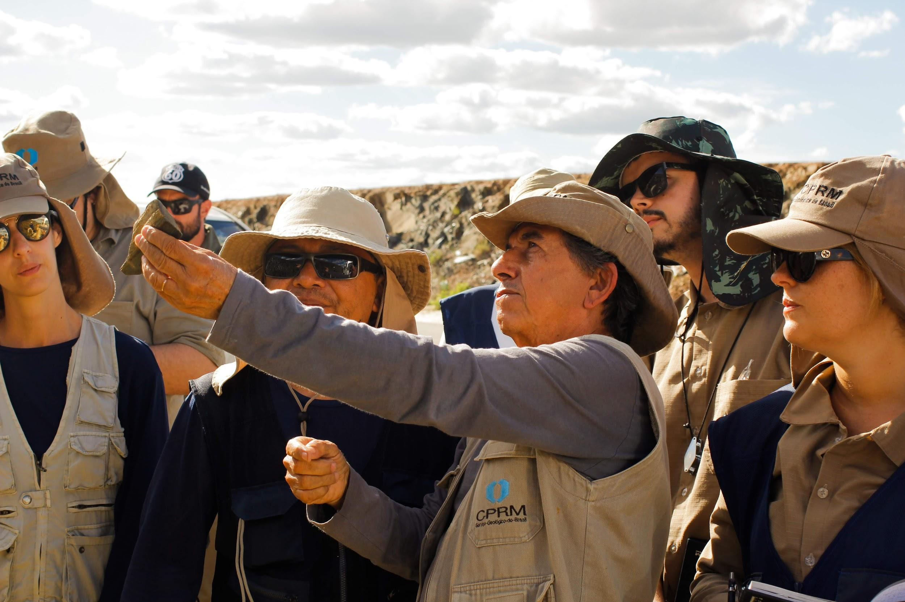
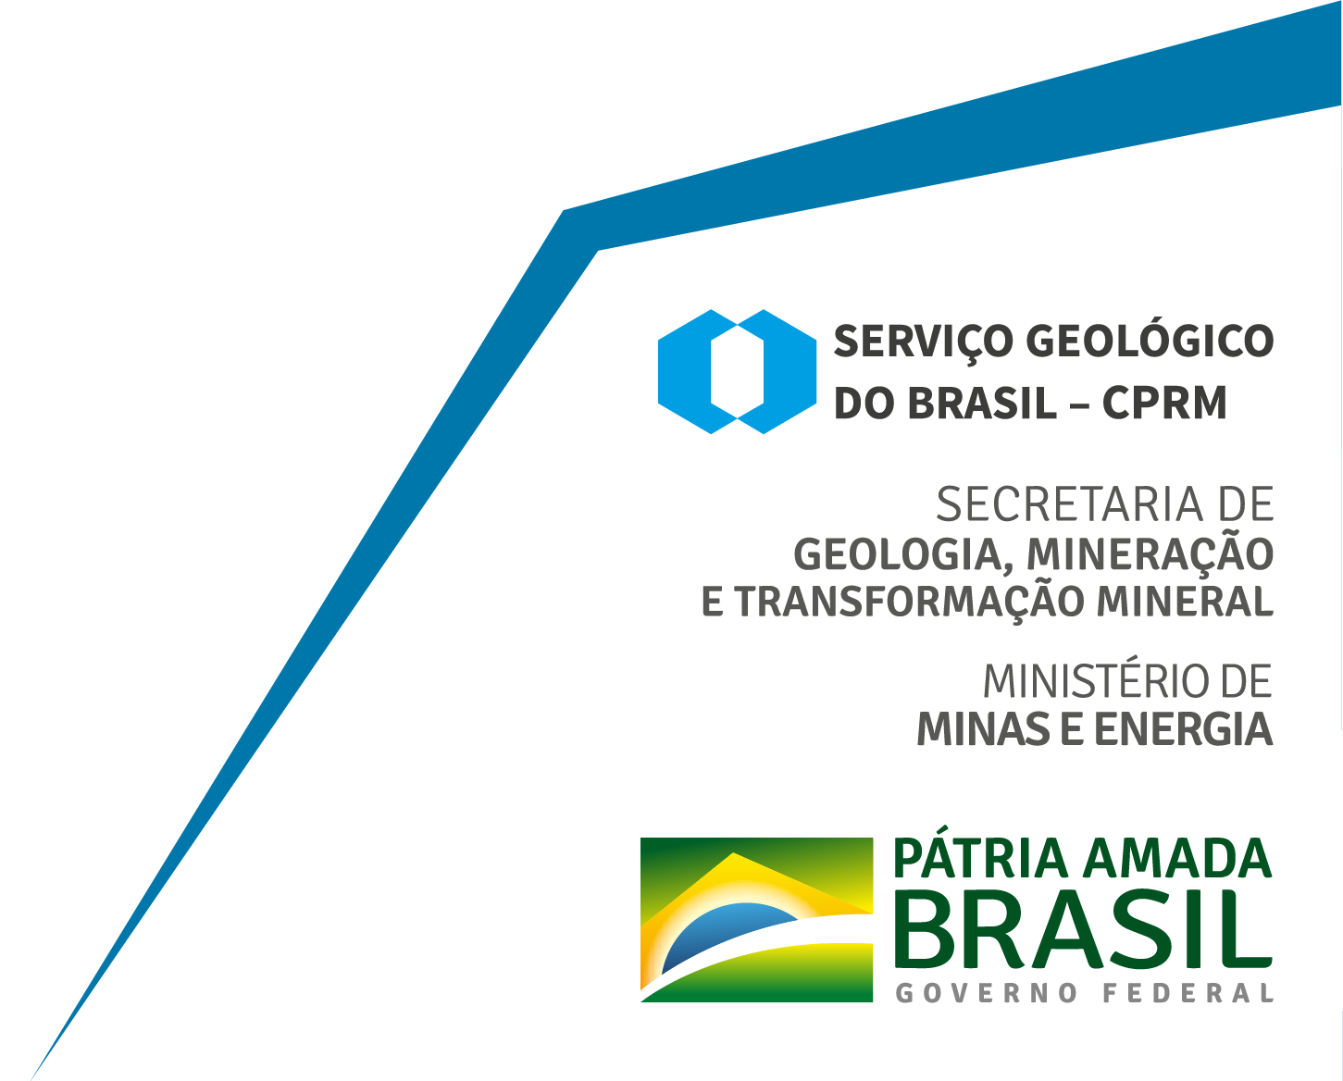
10ª META: Publicação de 30 Relatórios de Projetos (Notas Explicativas, Informes de Recursos Minerais, Relatórios de Projetos da Ação Novas Fronteiras, Informes de Geoquímica e Atlas Aerogeofísicos Estaduais, Informes de Geologia Marinha).
Justificativa:
Foram publicados 2 relatórios do 1º semestre e 28 relatórios no 2º semestre, com:
10 Relatórios de Levantamentos geológicos;
05 Relatórios de Estudos Metalogenéticos em Províncias Minerais e Novas Fronteiras;
04 Relatórios de Minerais Críticos, Estratégicos e Agrominerais;
05 Relatórios de Rochas e Minerais Industriais;
01 Relatórios de Patrimônio Mineral;
01 Relatórios de Levantamentos Geofísicos;
04 Relatórios de Levantamentos Geofísicos e Aplicações.

Slide 16
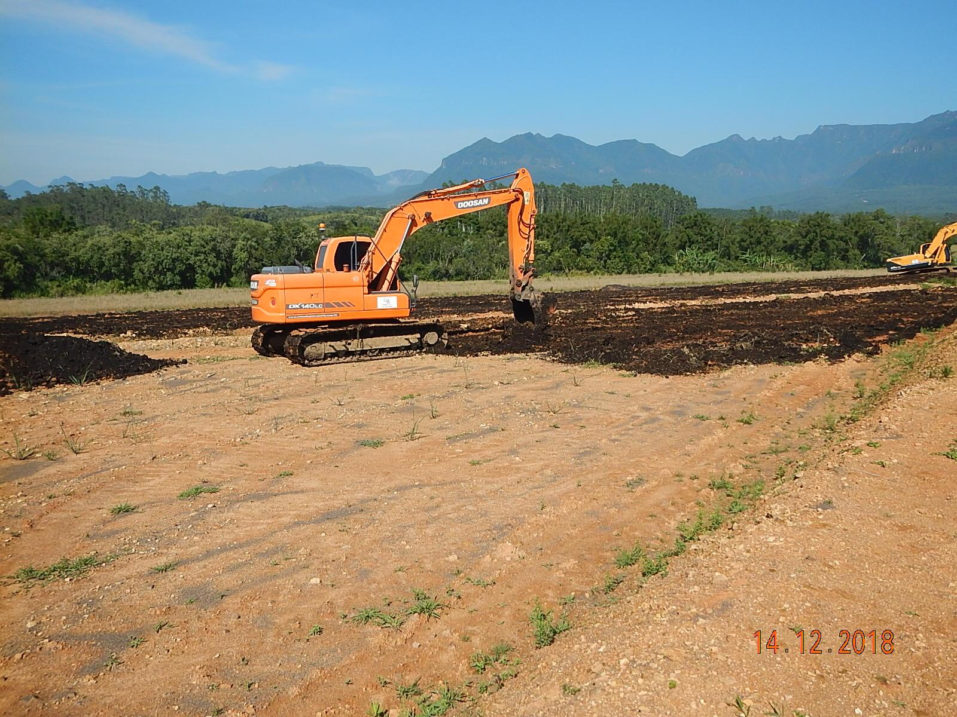
11ª META: Disponibilização de 40 Bases de Dados (AFLORA, FCAMPO e Vetores de Mapas).
Justificativa:
Foi suplantada pela publicação de 127 bases de dados, 31 no 1º semestre e 96 no 2º semestre, sendo que 104 correspondem a conjuntos de vetores referentes a cada mapa publicado, nos diversos temas (geológico/geológico e recursos minerais - 72, geológico-geofísico - 25, recursos minerais - 3, favorabilidade/potencialidade - 4), além de bancos AFLORA de 23 projetos.
O número de bases publicadas excedeu em 218% o número de bases programadas (40), visto que, em função do contexto da pandemia da COVID-19, grande parte da força de trabalho foi direcionada para conclusão de bases de dados, favorecida pelo regime de home office, em que as viagens de campo foram canceladas.

Slide 17
Serviço Geológico do Brasil - CPRM
Diretoria de Administração e Finanças – DAF
DA 12ª A 14ª META DE 14 METAS

Slide 18
12ª META: Redução de 25% do Consumo Total de Impressões (un.), nas Unidades da CPRM, em relação ao Consumo Final de 2019.
Justificativa:
No 1º semestre: Aferição de consumo referente aos meses de janeiro a dezembro de 2019 - 866.640 (un.) + 991.337 (un.) e janeiro a junho de 2020 - 392.420 (un.), representando 79% de redução (316% da Meta).
No 2º semestre: Aferição de consumo referente aos meses de janeiro a dezembro de 2019 - 866.640 (un.) + 991.337 (un.) e janeiro a dezembro de 2020 - 392.420 (un.) + 152.769 (un.), representando 71% de redução (283% da Meta).
Sendo a superação do alcance justificada pelo home office devido a pandemia do COVID-19.

Slide 19
13ª META: Execução Orçamentária igual ou maior a 95% do Limite Orçamentário da CPRM.
Justificativa:
Valor percentual referente a execução orçamentária (Despesas Liquidadas)/(LOA atualizada) de todas as ações orçamentárias, apuradas em 19/01/2021.
Cabe destacar que com a execução total de 91,58%, atingimos 96,4% da meta.

Slide 20
14ª META: 70% de Empregados Efetivos Treinados com no Mínimo 24 Horas de Carga Horária.
Justificativa:
Alcançados 8% no 1º semestre (12% da Meta) e 74% no 2º semestre (105% da Meta), totalizando 82% de empregados efetivos treinados com no mínimo de 24 horas de carga horária (117% da Meta).

Slide 21
CONSOLIDADO DAS 14 METAS DA GDAG POR DIRETORIA
1º e 2º SEMESTRE DE 2020 ( META DE 100% )
DIRETORIAS |  |  |  |  | TOTAL
 | PRETA 0% A 50% | VERMELHA 51% A 85% | AMARELA 86% A 95% | VERDE 96% A 100%
DIG |  |  |  | 3 | 3
DHT |  |  |  | 5 | 5
DGM |  |  |  | 3 | 3
DAF |  |  |  | 3 | 3
TOTAL GERAL |  |  |  | 14 | 14

Slide 22
IZABELA DUARTE GIFFONI Superintendente de Planejamento Estratégico - SUPLAN
Serviço Geológico do Brasil – CPRM
e-mail: izabela.giffoni@cprm.gov.br
www.cprm.gov.br

